Slide 1
Project Flappy Bird
自制版
—— ——《面向对象的程序设计》

Slide 2





项目成员：孙苏、余一路
项目简介：用Java实现游戏飞翔的小鸟2.0

Slide 3
功能概述：
用户可以先注册或者登录一个账号，程序会自动生成一个文件存放用户信息。游戏加载完毕点击界面即可开始游戏。选择小鸟的皮肤后，鼠标点击控制小鸟飞行，或者通过键盘空格键控制小鸟的前后上下也可以，撞到管道、碰到地面或者被BOSS的弹幕击中游戏结束。控制好小鸟越过随机出现的障碍飞得更远，获取金币，获得更高的积分，随着分数的增长，游戏难度会上升。在得到一定积分后小鸟将会遇到BOSS，BOSS会发射弹幕，躲避所有弹幕，BOSS死亡即可获得积分，继续游戏，直到小鸟死亡为止。游戏结束后，得到的分数会被写进文件中，最后排行榜根据数据库的得分高低，展示前八名用户的排名，可以选择返回登录界面重新开始游戏或结束游戏。

Slide 4
分工情况：
孙苏：负责用户注册登录界面，排行榜界面的设计和功能实现，完成从文件读取和写入信息的功能。
余一路：负责开始界面，游戏界面，游戏结束界面的设计和功能实现。建立各界面间的相互联系和转换功能。
合作：完成uml类图的设计，大体框架的设计，收集素材，测试和代码优化。

Slide 5
项目推进
准备阶段：
共同撰写了系统说明书，设计了项目的大致框架，学习GUI，游戏设计的相关知识，寻找游戏相关素材，进行了细致的分工。
实施阶段：
实现项目的所有功能，保证其完整性。边学边做，确保项目有序地推动。
测试阶段：
通过测试发现了许多问题，在共同商讨下逐一解决这些问题。同时也优化了部分代码。最后又提出了一些改进和优化的方法，增添一些新的功能，提高了游戏体验。

Slide 6
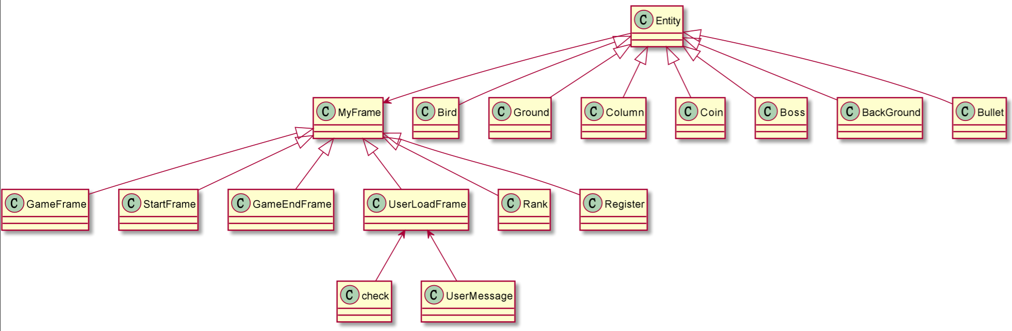
UML类图

Slide 7
GITHUB:
https://github.com/Shuishipoke/Flappy_Bird.git

Slide 8


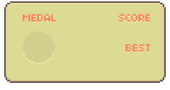

游戏大致分为三个界面：
有开始界面、游戏界面、游戏结束界面，每个界面都由不同的方法实现，完成不同的功能。
开始界面的功能有：登录或注册用户信息（弹出用户注册或登录界面），开始游戏，小鸟皮肤选择，查看分数排行榜

Slide 9
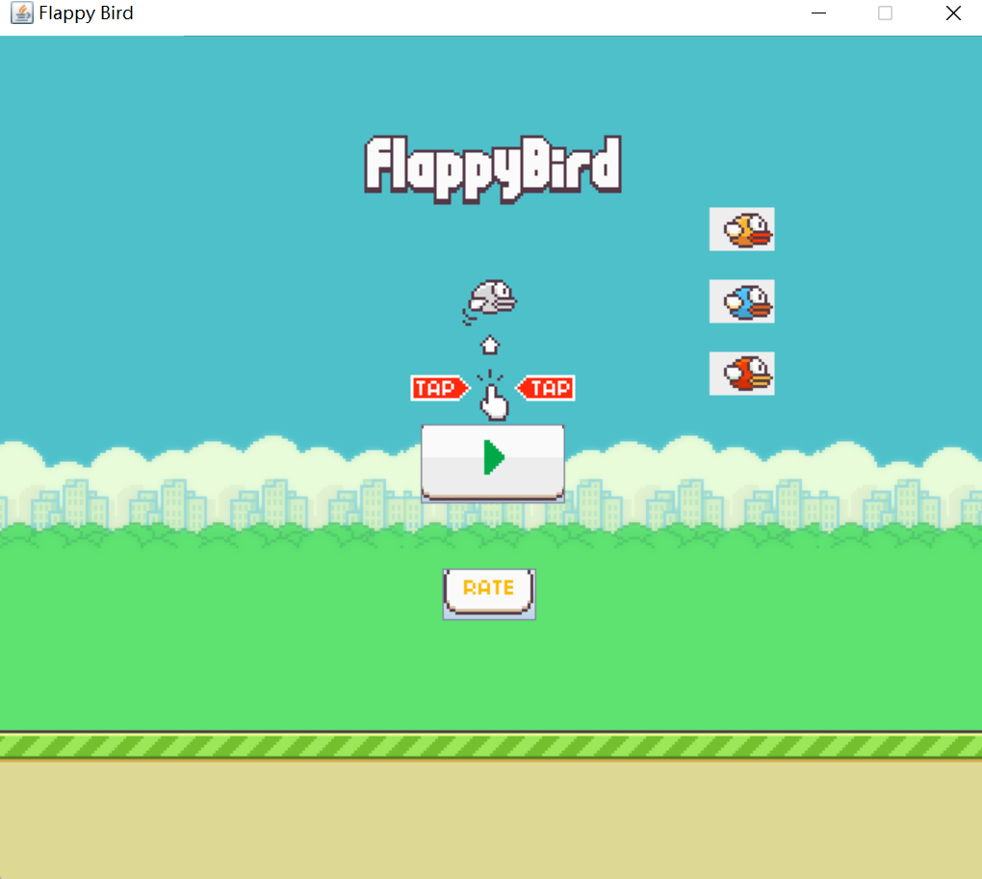
界面展示
选择小鸟皮肤
开始游戏
用户登录注册

Slide 10
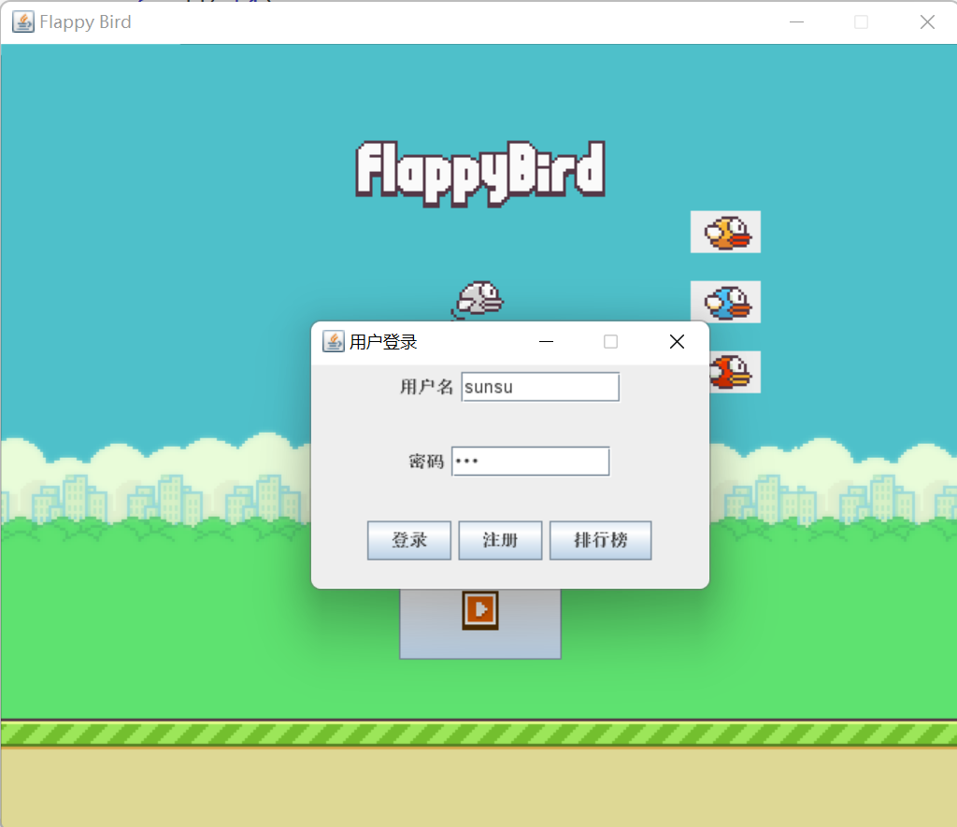
用户登录注册
登陆已有帐号
系统会通过查找文件内保存的用户信息来验证账号密码是否正确

Slide 11
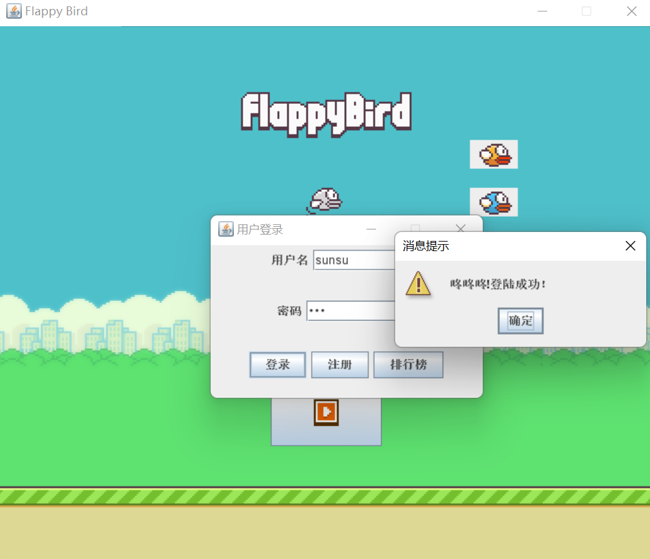
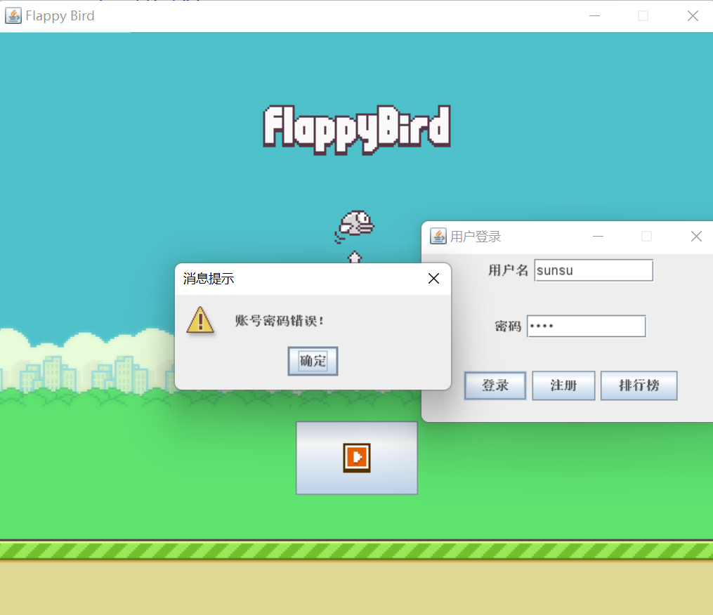
用户登录演示
用户名密码一致，登陆成功
密码错误，登录失败

Slide 12
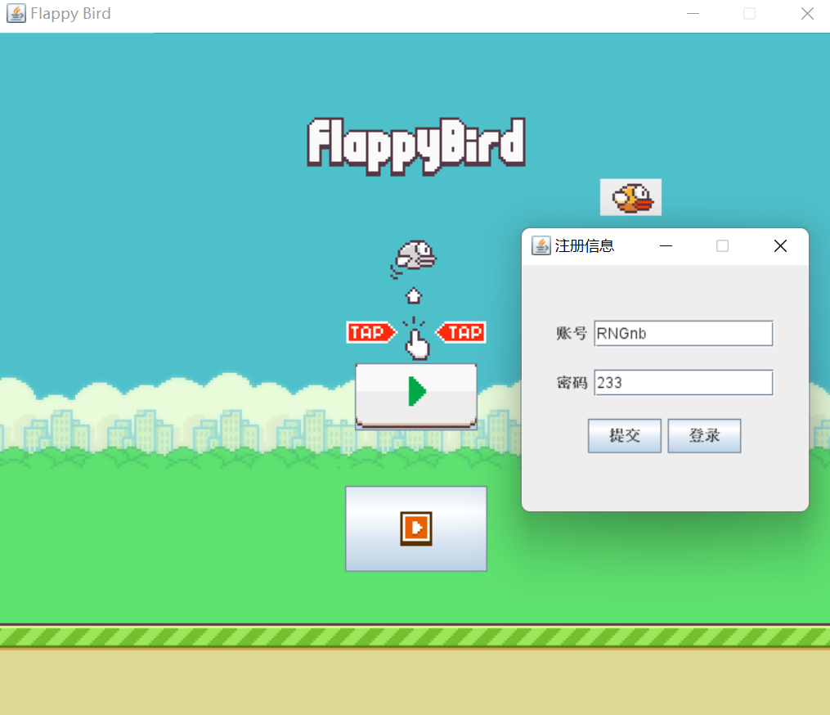
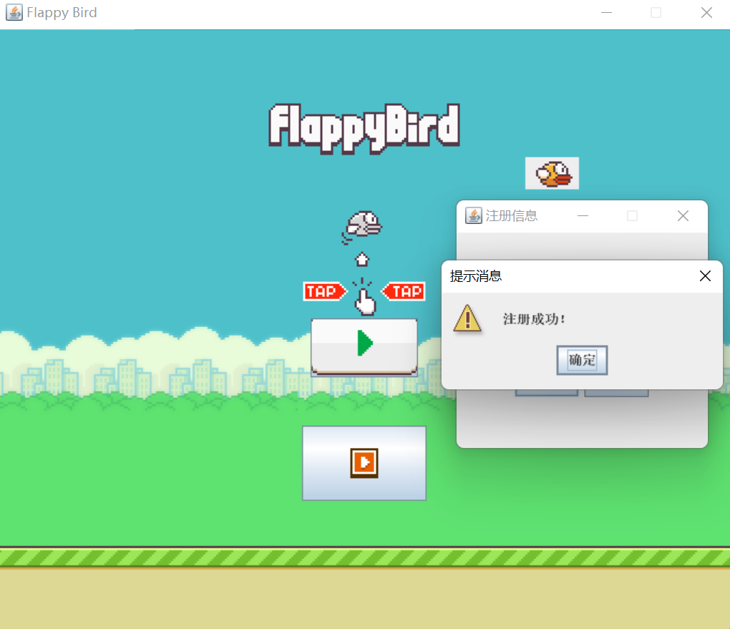
用户注册演示
点击“提交”将注册的信息写入文件中
注册成功

Slide 13
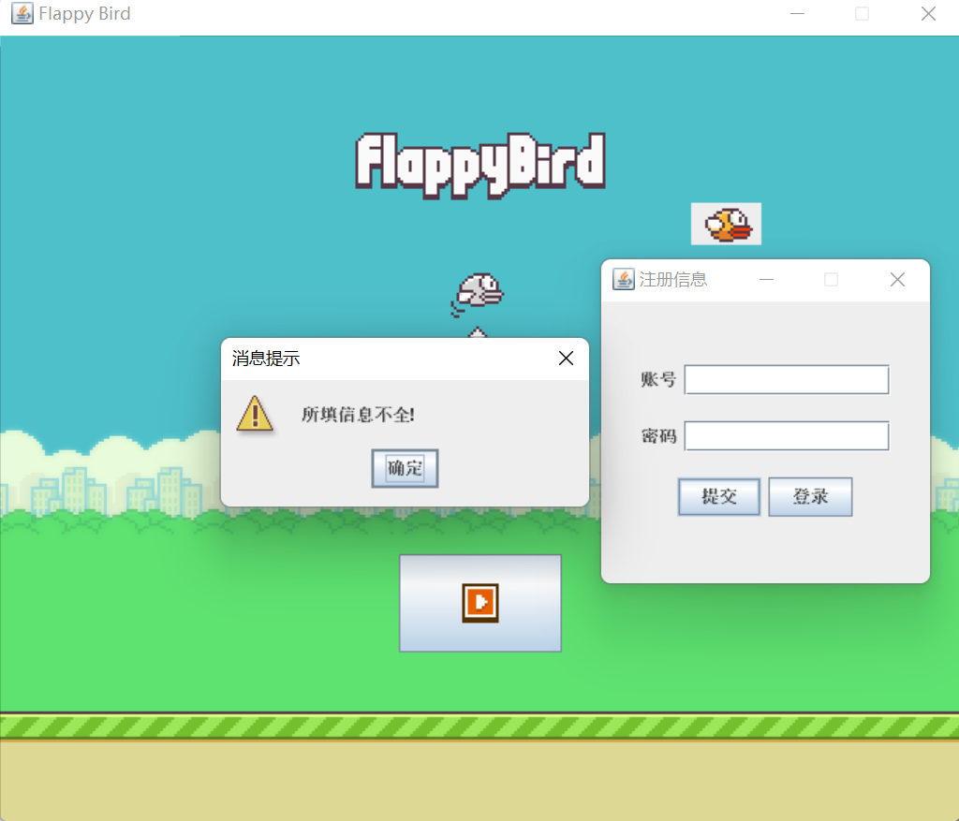
用户注册演示
通过check方法检查注册信息

Slide 14
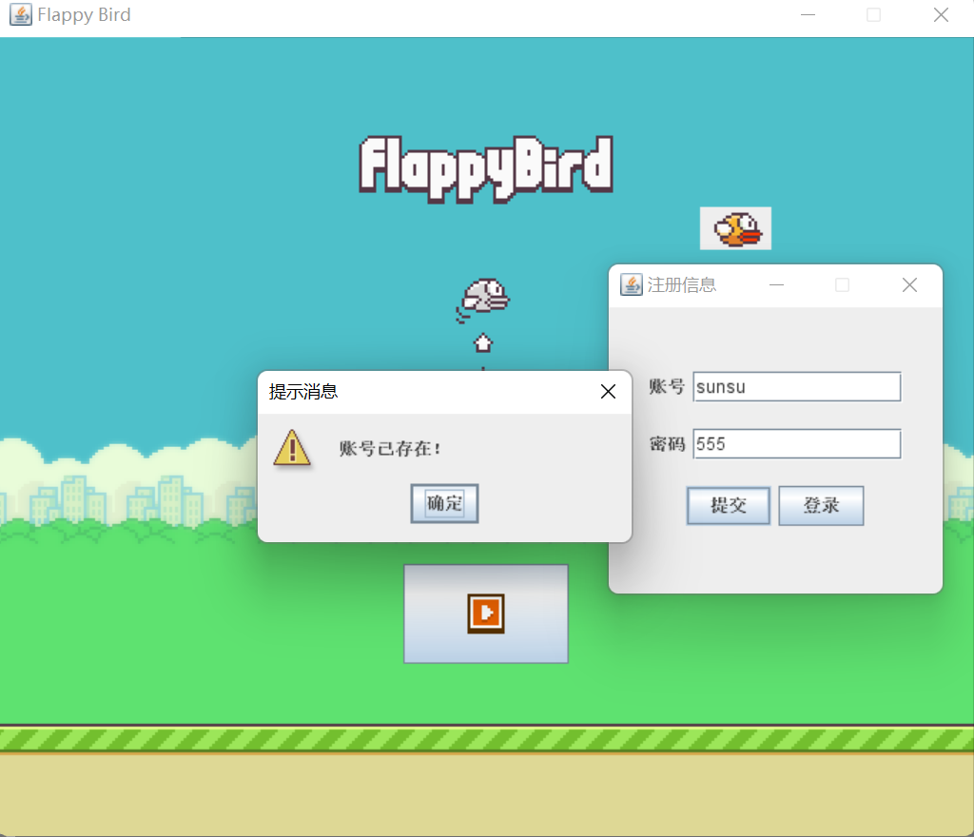
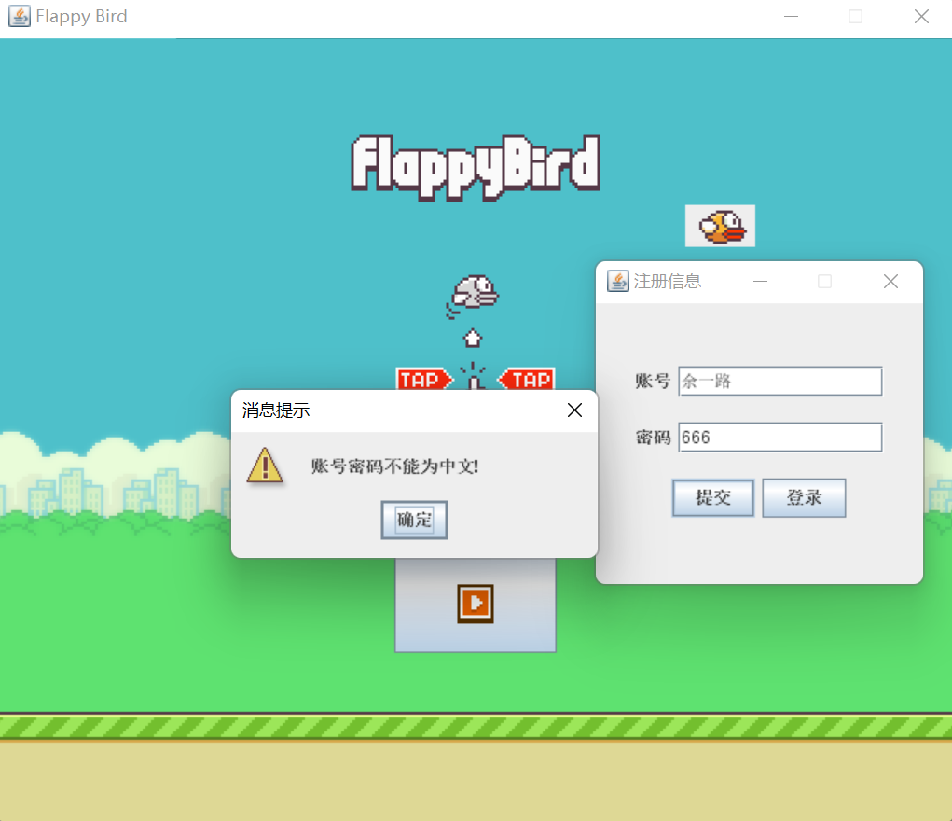
用户注册演示
提示注册失败原因

Slide 15
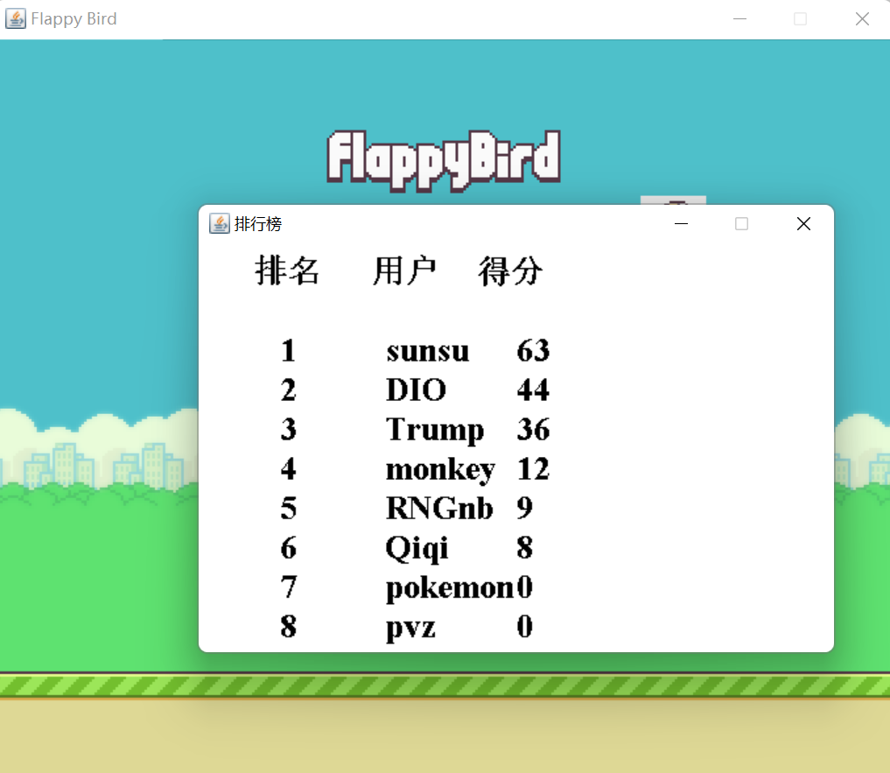
排行榜演示
排行榜相关方法会取用户最高得分记录，并做出前八名的排行，并即时更新

Slide 16
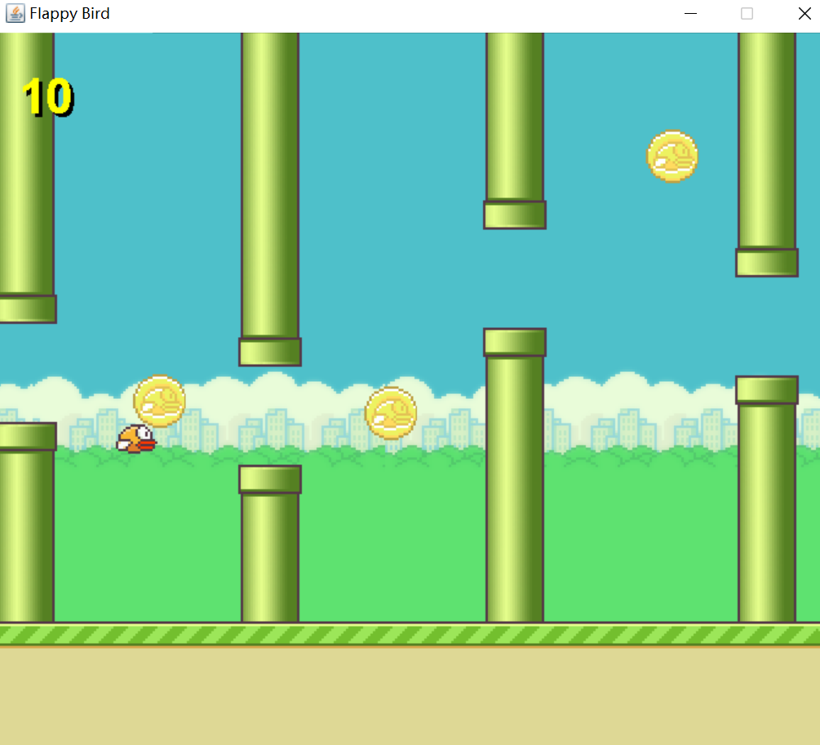
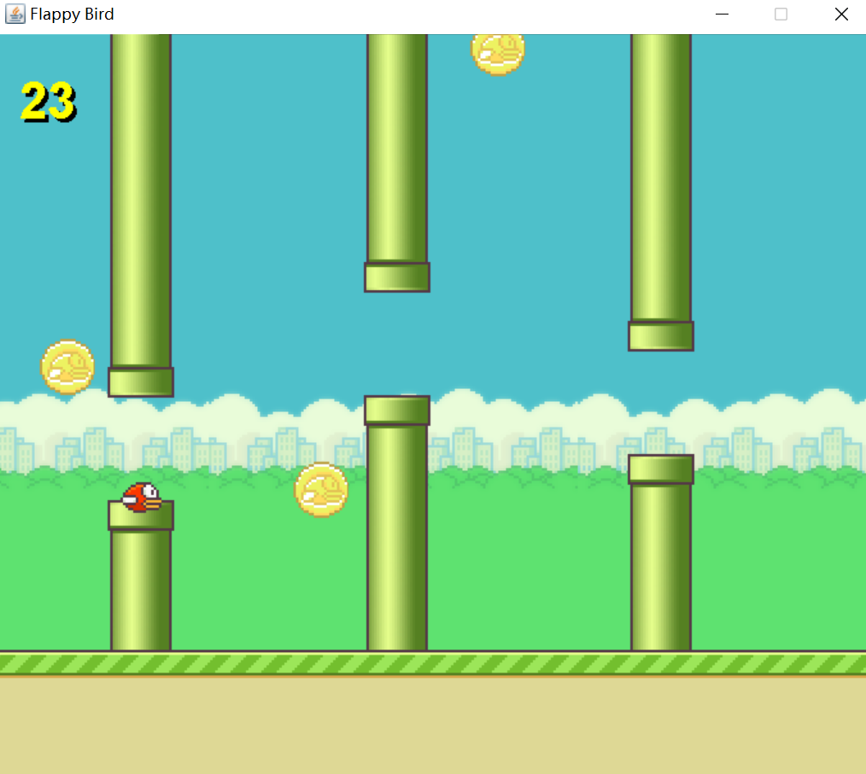
游戏内容演示
下一秒就无

Slide 17
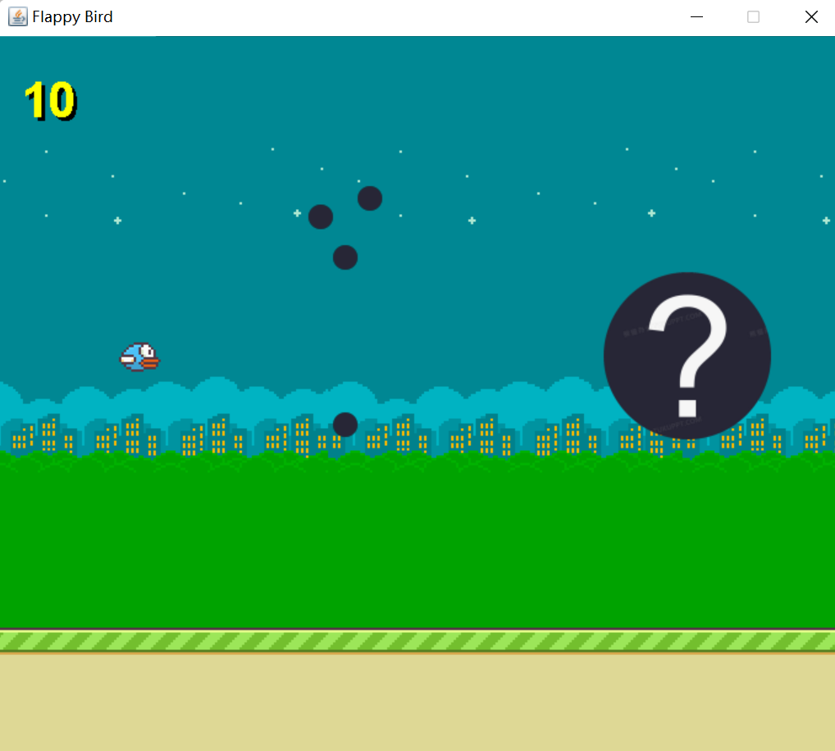
游戏内容演示
每累计获得十分BOSS就会出现，BOSS会发射弹幕，注意躲避！
BOSS关，子弹和小鸟的速度很快，难度更高

Slide 18
游戏内容演示
随着分数增加，柱子移速也会加快

Slide 19
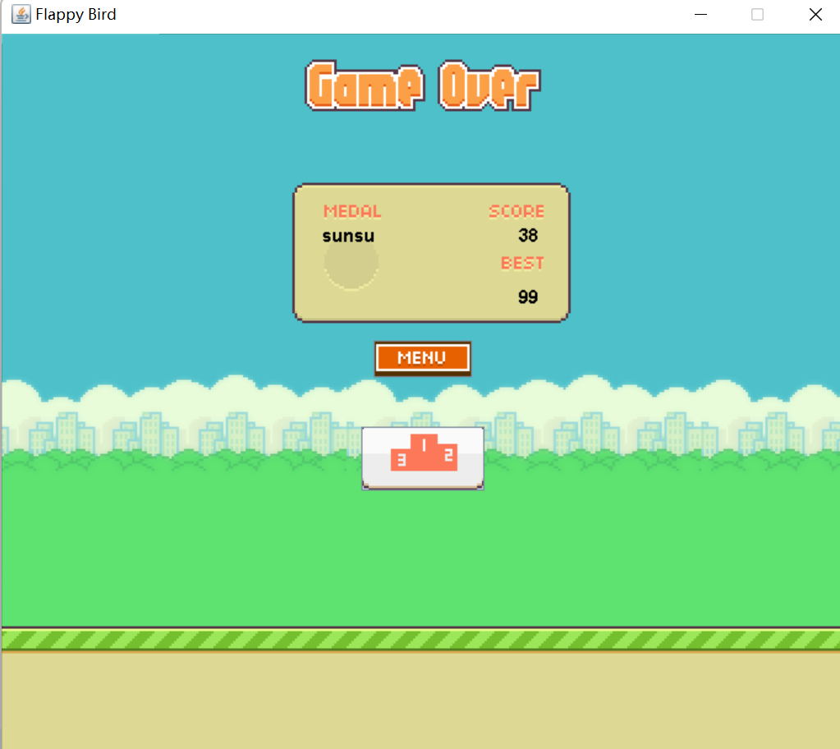
结束界面演示
显示本局游戏分数
显示用户ID
显示最高分
查看排行榜
进入开始界面

Slide 20
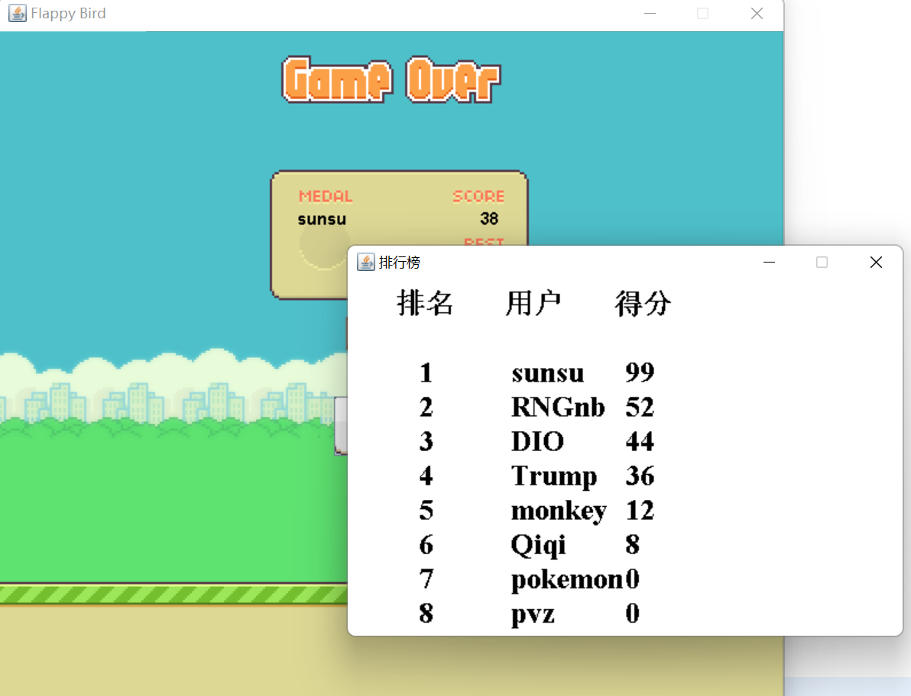
结束界面演示
游戏结束也可查看排行

Slide 21
结束界面演示
返回开始界面

Slide 22
总结
1.沟通交流十分重要，有效的沟通决定了工作的效率。
2.一开始的设计没有做好，导致后面在原本基础上进行修改会出现很多bug，修复一个bug又出现很多bug的问题，加大了任务量。
3.每次结束工作一定要做好及时备份。总有不小心的时候，会浪费很多时间。
4.锻炼广泛的学习能力，对工作有很大帮助。

Slide 23
参考资料及学习网站：
https://how2j.cn/
https://www.bilibili.com/video/BV1ct411n7oG
https://www.sxt.cn/Java_jQuery_in_action/History_Direction.html

Slide 24
感 谢 观 看！

